Slide 2
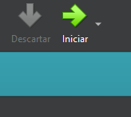
Para empezar a abrir la maquina virtual, le damos al boton superior llamado iniciar

Slide 3
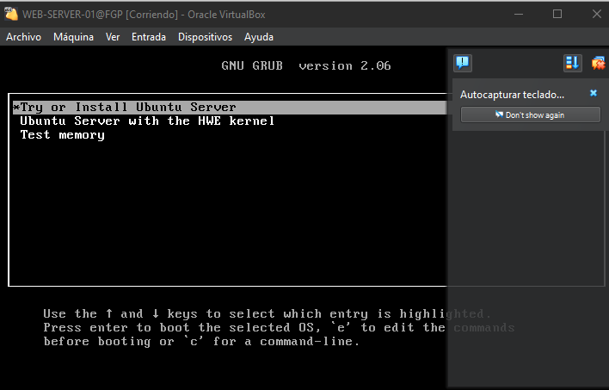
En esta parte seleccionamos la primera opcion que dice try o install Ubuntu sever

Slide 4
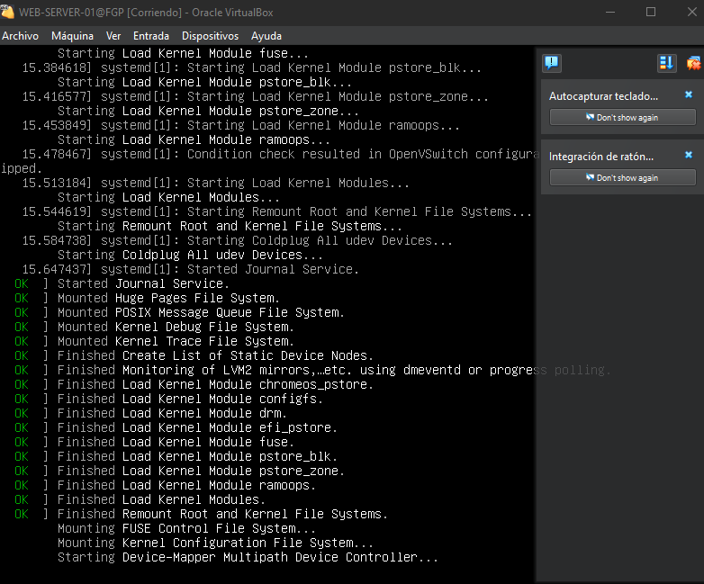
En esta parte la maquina virtual

Slide 5
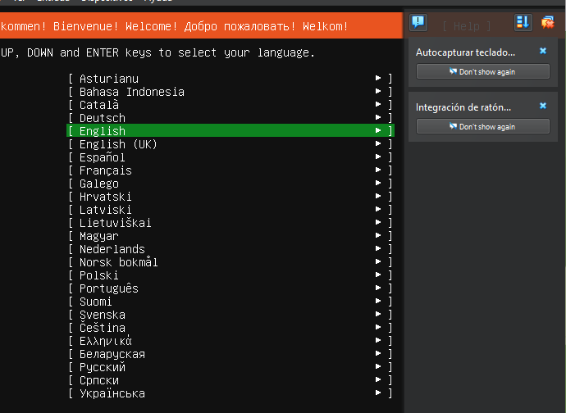
Aqui seleccionamos el idioma de nuestra maquina virtual

Slide 6
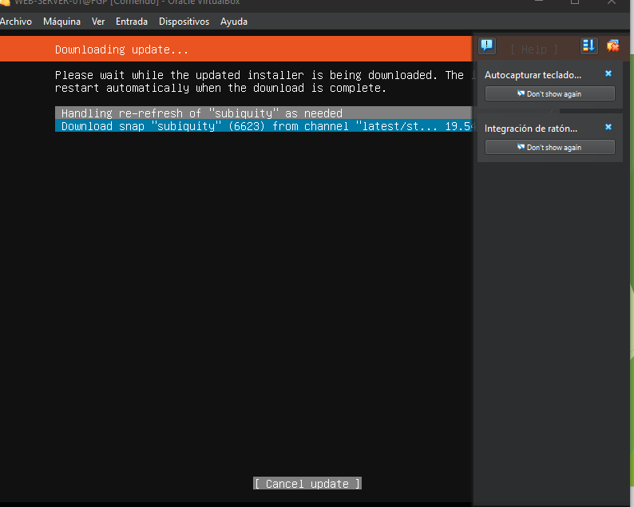
Aqui se esta actualizando la version del servidor de nuestra maquina virtual

Slide 7
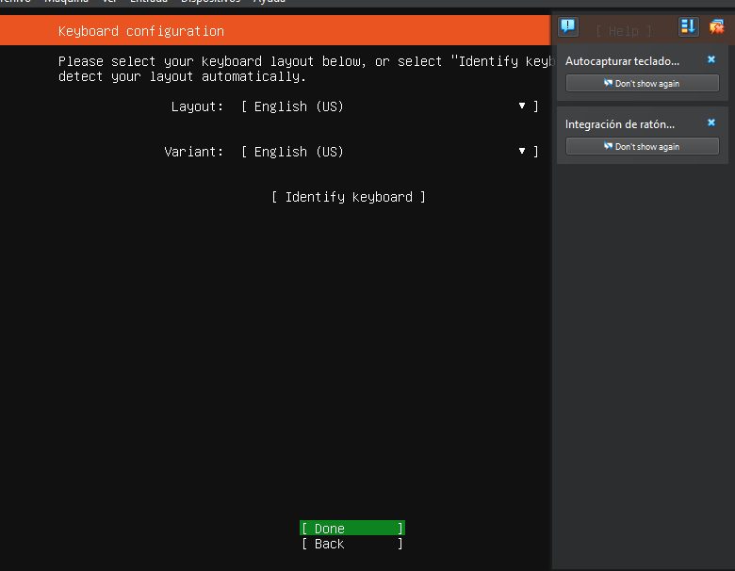
Aqui nos pide que elijamos el idioma que va a utilizer nuestro teclado

Slide 8
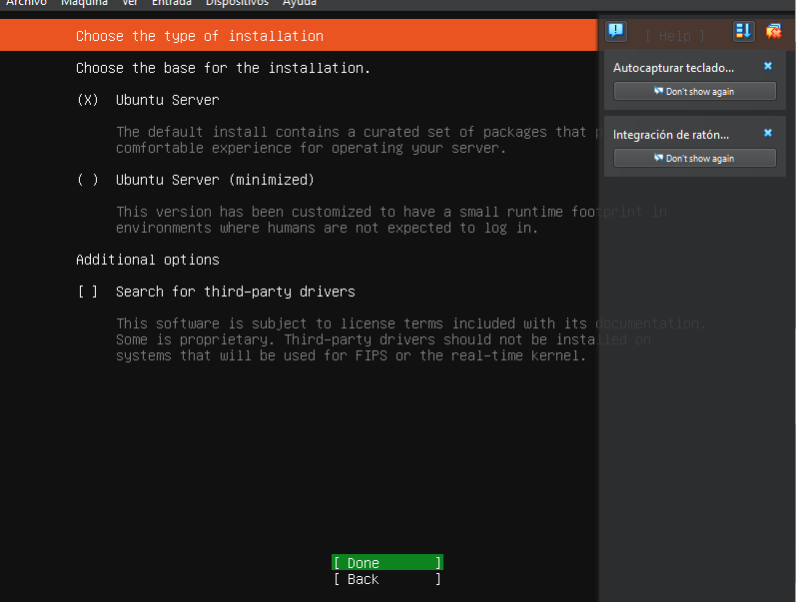
En esta imagen se ven los 3 tipos de instalacion para ubuntu

Slide 9
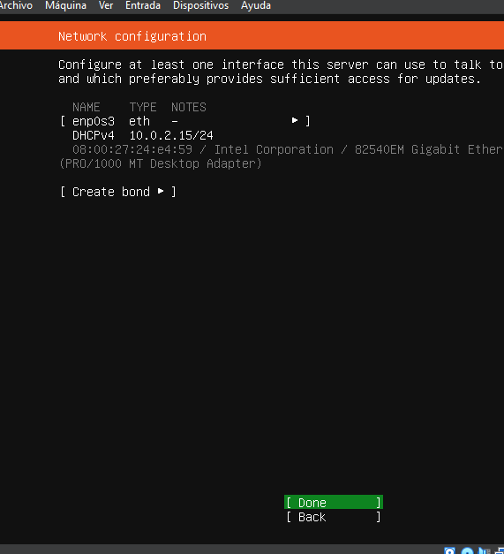
Esta es la parte de la conexion que va a usar la maquina virtual

Slide 10
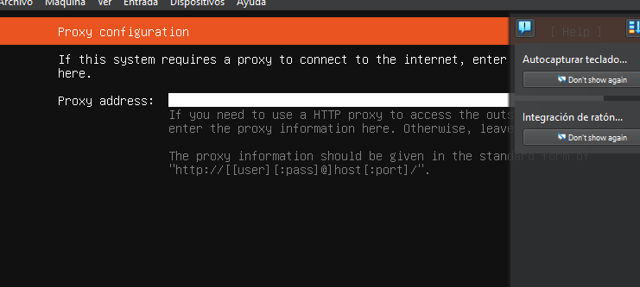

Slide 11
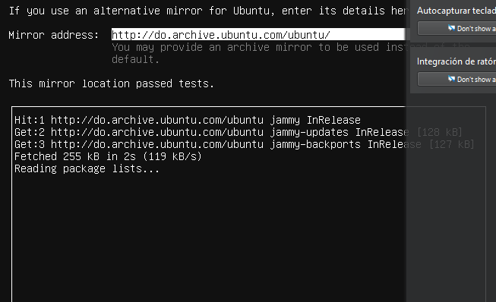

Slide 12
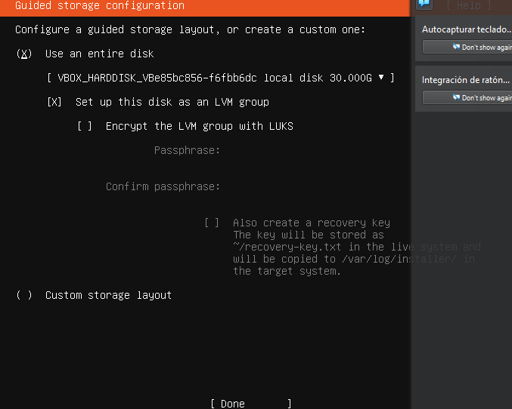

Slide 13
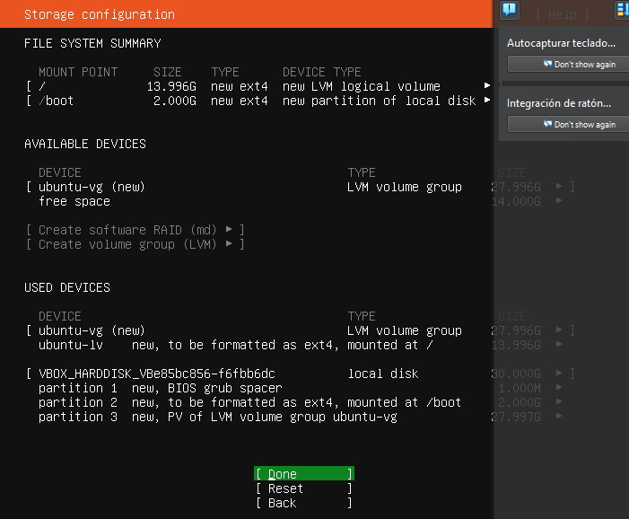

Slide 14
